Slide 1
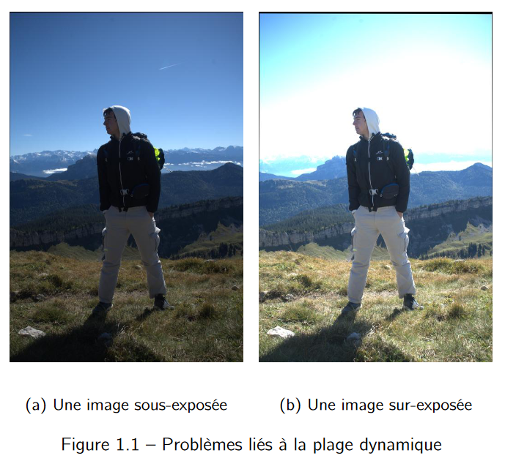
Fusion d’exposition

Slide 2
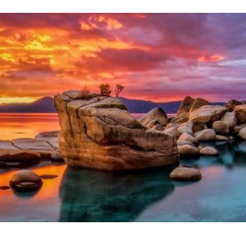
Etat de l’art
Filtres physiques
Images HDR

Slide 3
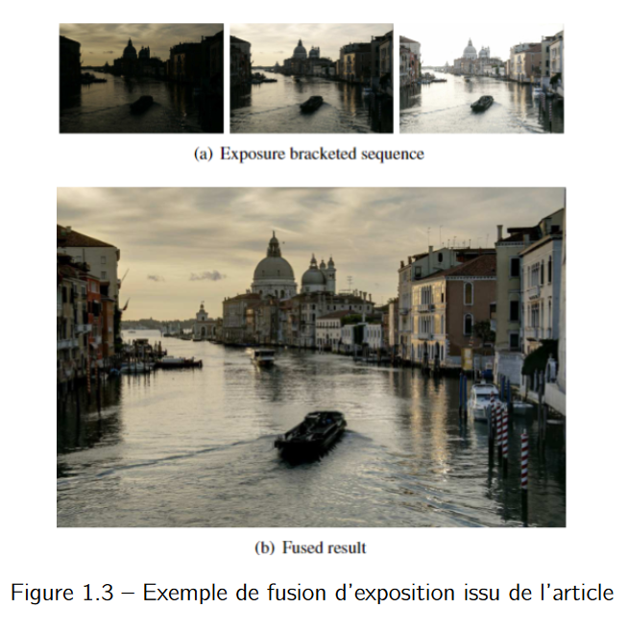
Présentation de l’article
Fusion d’exposition:
Saturation
Contraste
Luminosité
Approche multi-résolution

Slide 4
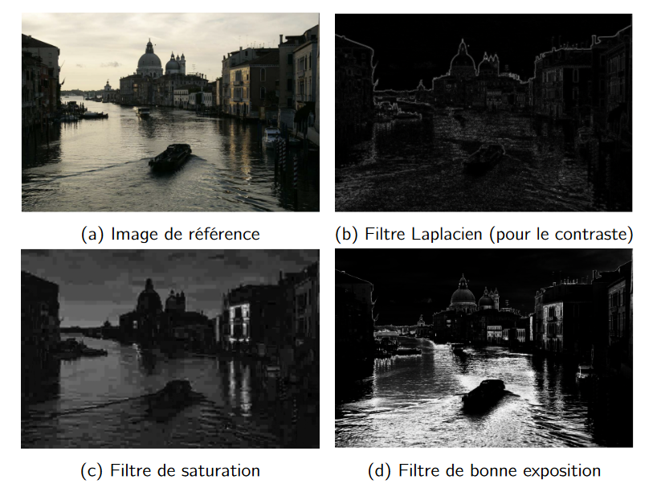

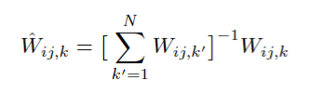
Weight-maps
où
Calcul des cartes de poids:

Slide 5
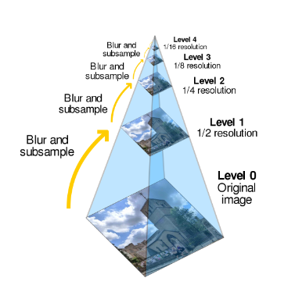
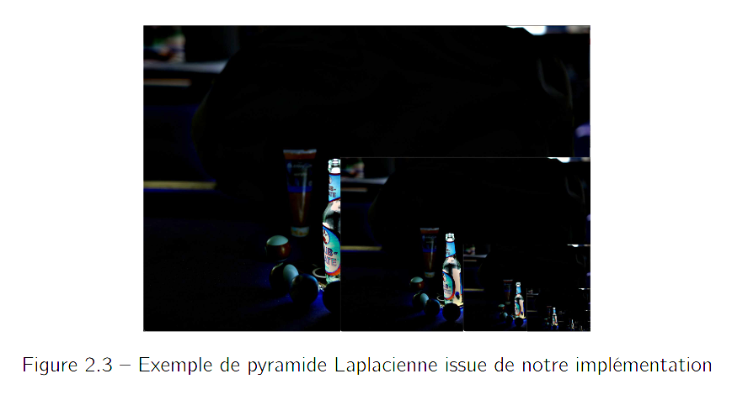
Approche multi-résolution: pyramides
Pyramides Gaussiennes
Pyramides Laplaciennes
Décomposition en différents niveaux de détails

Slide 6
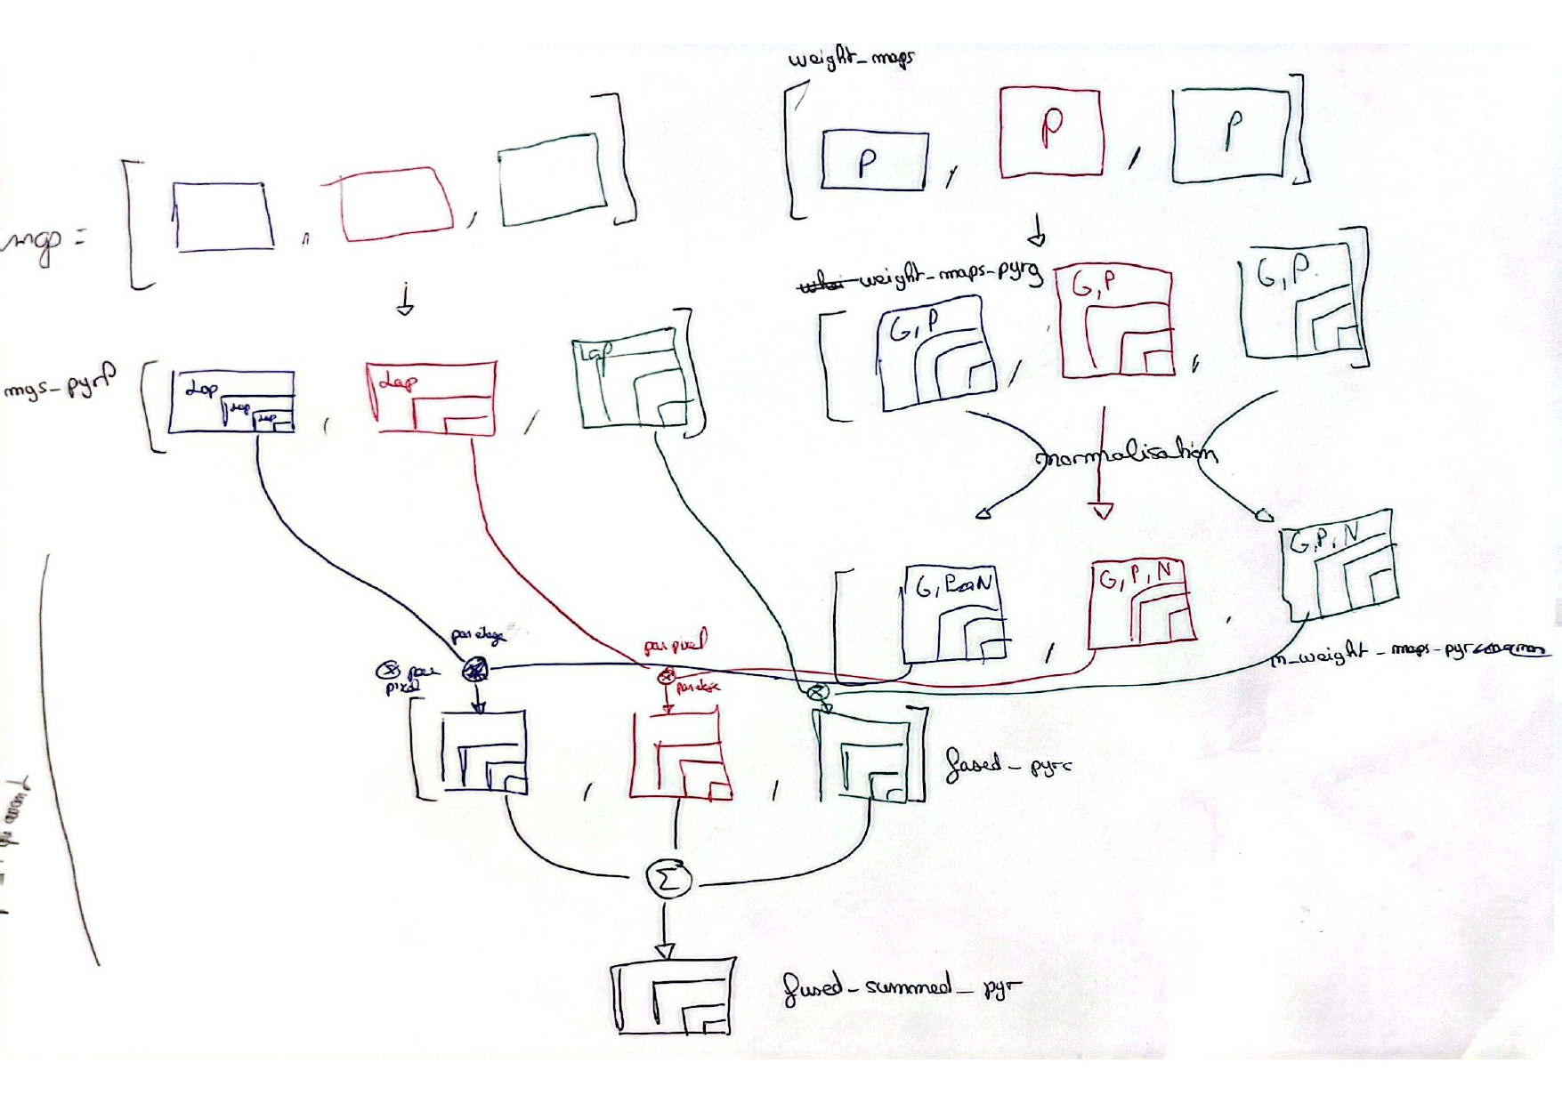
Adaptation du code
Réorganisation des pyramides
Schématisation du problème

Slide 7
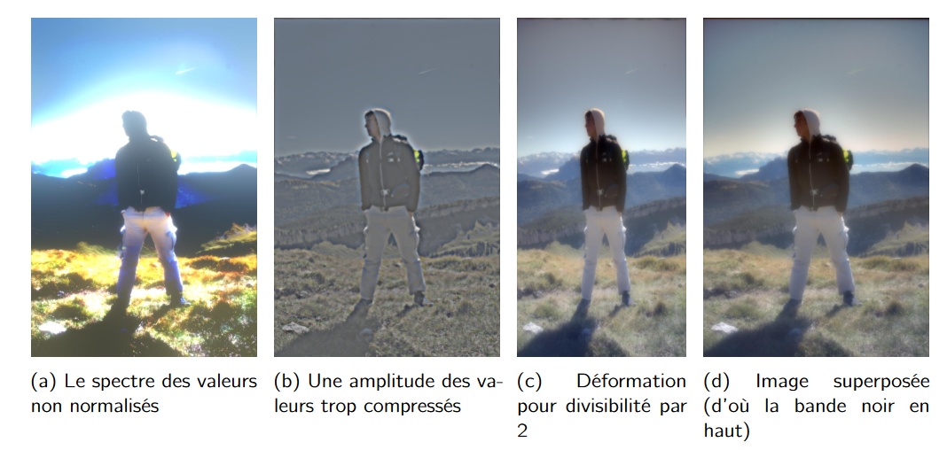
Premiers résultats

Slide 8
Modifications apportées

Slide 9
Critique des résultats

Slide 10
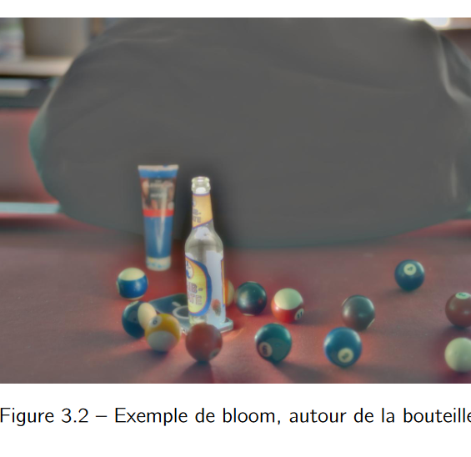
Pistes d’amélioration
Phénomène de bloom
Saturation des couleurs
Images avec flash

Slide 11
Apprentissages
Approche « test-driven »
Fonctions de test
Pytest

